Slide 1
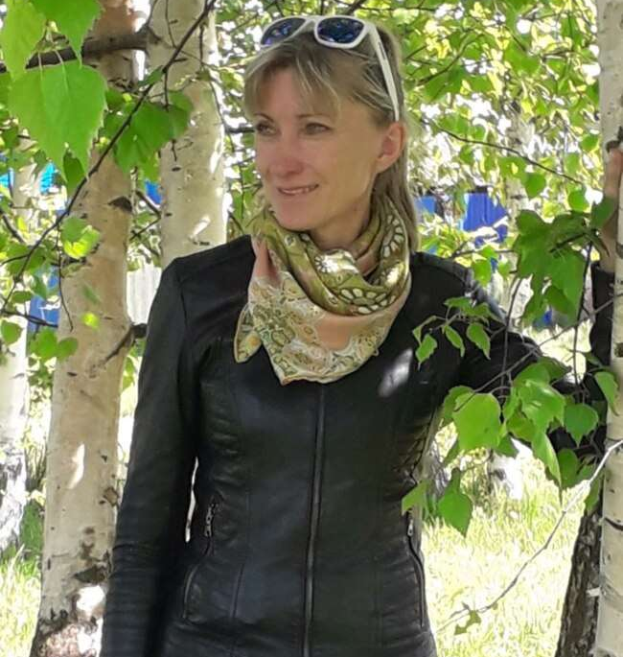
Проект «Лыжный фестиваль «Когда моя семья со мной»
Михайлова Ларина Валентиновна
Заместитель директора Муниципального бюджетного учреждения дополнительного образования «Якшур-Бодьинская спортивная школа»,
Заслуженный тренер Удмуртской Республики

Slide 2
Цели и задачи
Вовлечение семей Якшур-Бодьинского района с детьми в возрасте 6-14 лет в занятия лыжным спортом через проведение лыжного фестиваля "Когда моя семья со мной" :
Замотивировать родителей, чьи дети посещают лыжные секции, заниматься лыжным спортом
Организовать и подготовить мероприятия лыжного фестиваля "Когда моя семья со мной»
Провести лыжный фестиваль "Когда моя семья со мной«
Пропаганда здорового образа жизни среди молодых семей

Slide 3
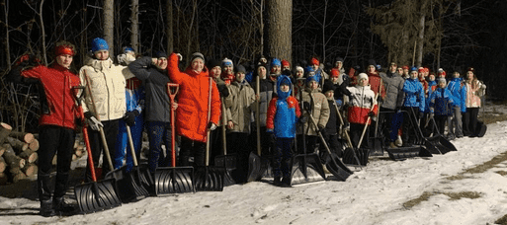
ЦЕЛЕВАЯ АУДИТОРИЯ
Семьи Якшур-Бодьинского района с детьми в возрасте 6-14 лет, ценностями которых является активная физическая деятельность и ЗОЖДети в возрасте 6-14 лет, посещающие лыжные секции в с.Якшур-Бодья

Slide 4
АКТУАЛЬНОСТЬ ПРОЕКТА
Достаточно часто бывают случаи, когда дети перестают посещать лыжную секцию и стремиться к развитию в спорте, не имея достаточной поддержки со стороны родителей. Чаще всего это происходит, когда ребенок становится подростком 6-14 лет и ему очень важна поддержка семьи детей в возрасте 9-14 лет. Реализация проекта, который делает акцент на совместном семейном достижении результатов, будет способствовать созданию условий для нового вида семейного досуга таких семей, совместных занятий спортом. Родителям важно самостоятельно пережить эмоции, близкие к тем, что переживает их ребенок, для лучшего взаимопонимания и позитивной атмосферы в семье.
Важно не просто создавать условия, но и популяризировать саму необходимость регулярного занятия физическойкультурой. Ходьба на лыжах- один из самых привлекательных, эффективных, всесторонне влияющих на организм видов спорта. Но вместе с тем в настоящее время, как в детских садах, общеобразовательных учреждениях, так и в плане семейного отдыха лыжному спорту уделяется недостаточно внимания.
Это определило актуальность разработки и реализации проекта "Лыжный фестиваль "Когда моя семья со мной" для вовлечение семей Якшур-Бодьинского района с детьми в возрасте 6-14 лет в занятия лыжным спортом, для пропаганды и поддержки лыжного спорта, для формирования потребности детей и взрослых в здоровом образе жизни и регулярных занятиях физкультурой и спортом.

Slide 5
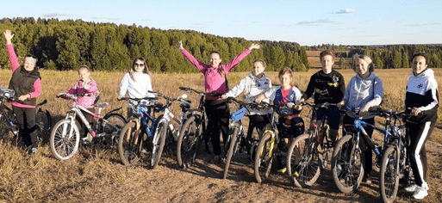
ПРОГРАММА ФЕСТИВАЛЯ
Сроки | Мероприятие
октябрь | Организация и подготовка мероприятия лыжного фестиваля "Когда моя семья со мной
октябрь | Прием заявок на участие в фестивале. Формирование групп
ноябрь- февраль | Проведение тренировок с участниками фестиваля
ноябрь-февраль | Проведение бесед: «Здоровый образ жизни», «Спортивная подготовка детей», «Советы от успешных спортсменов», «Влияние спорта и физкультуры на здоровье детей»
март | Проведение лыжных семейных эстафет

Slide 6
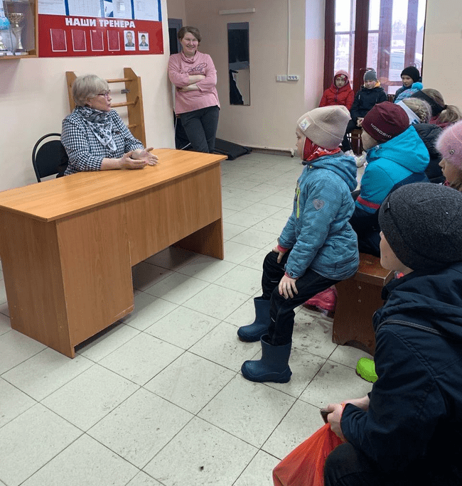
Встреча с олимпийской чемпионкой по лыжным гонкам тамарой тихиновой

Slide 7
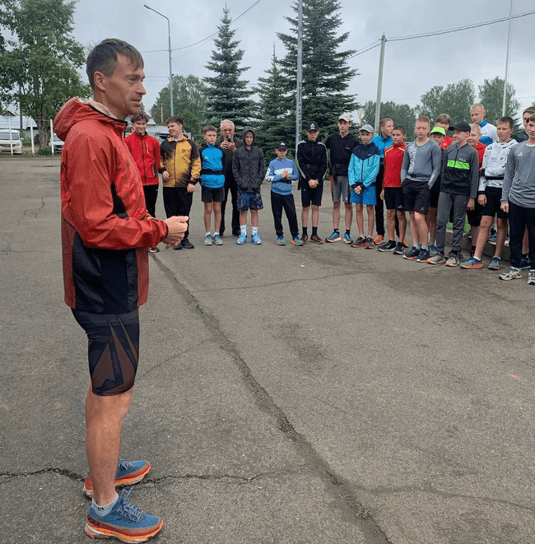
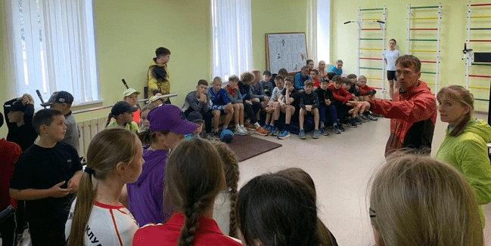
Встреча с чемпионом мира по лыжным гонкам Максимом Вылегжаниным

Slide 8
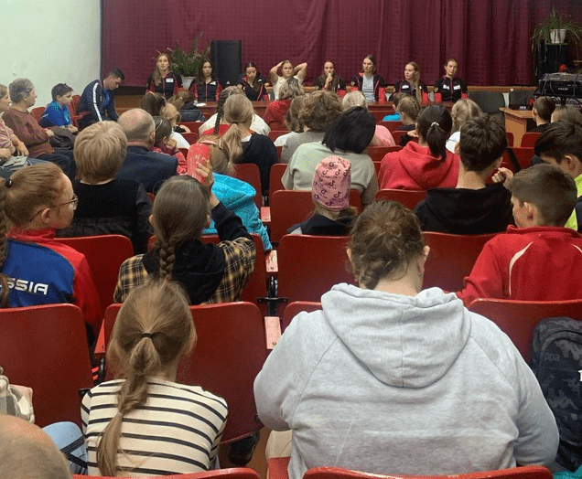
Встреча со сборной россии по биатлону

Slide 9
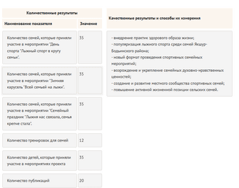
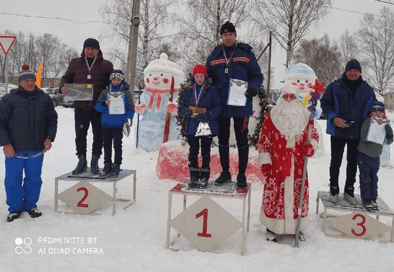
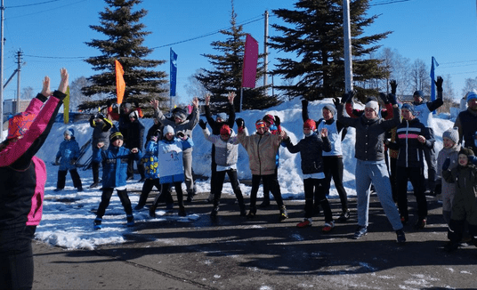
РЕЗУЛЬТАТЫ

